Slide 1


Slide 2




Slide 3


Slide 4

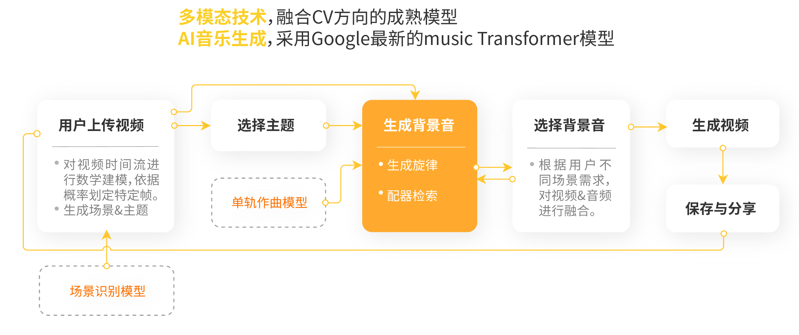

Slide 5

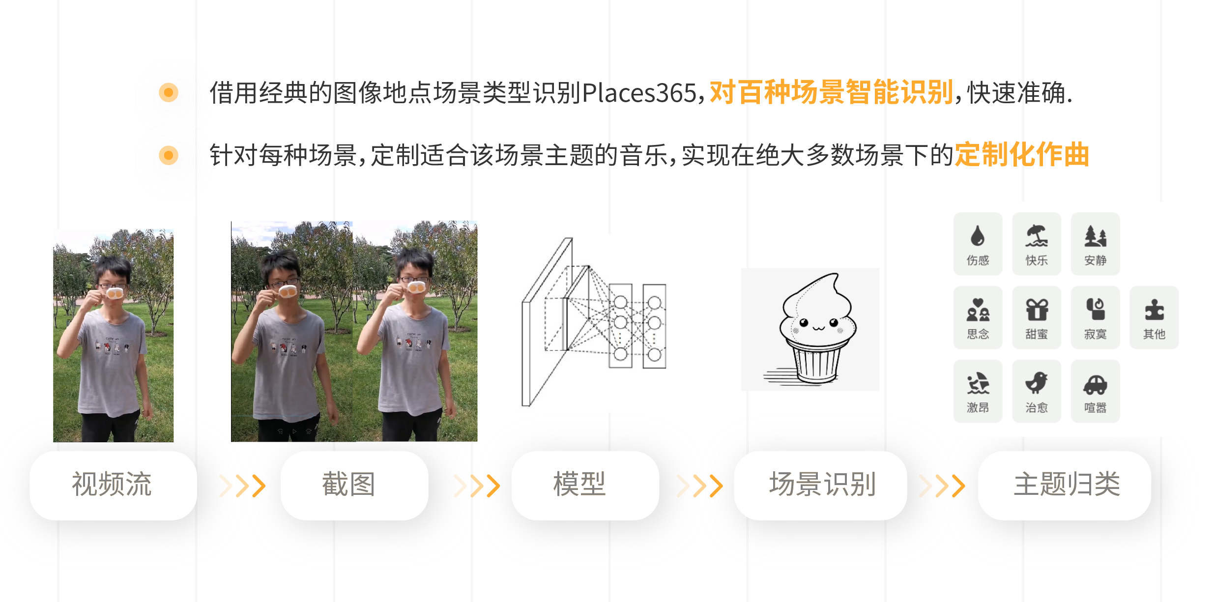

Slide 6

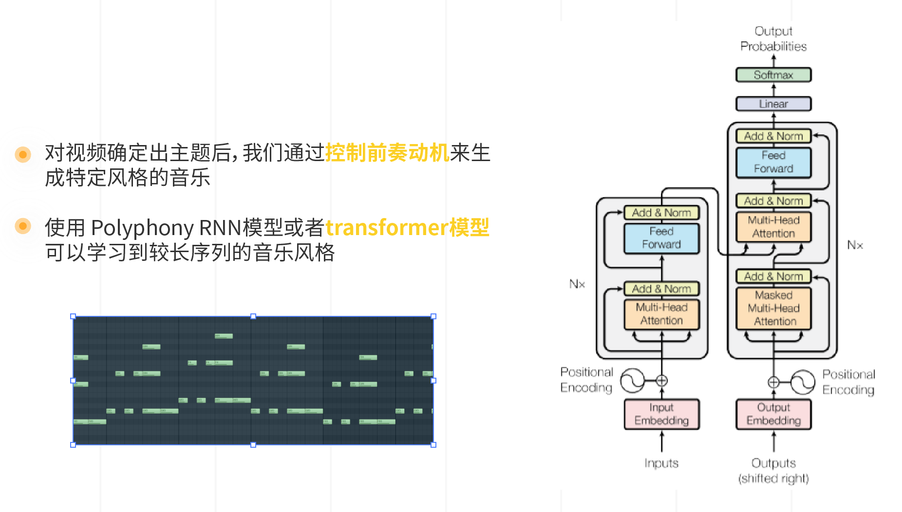

Slide 7

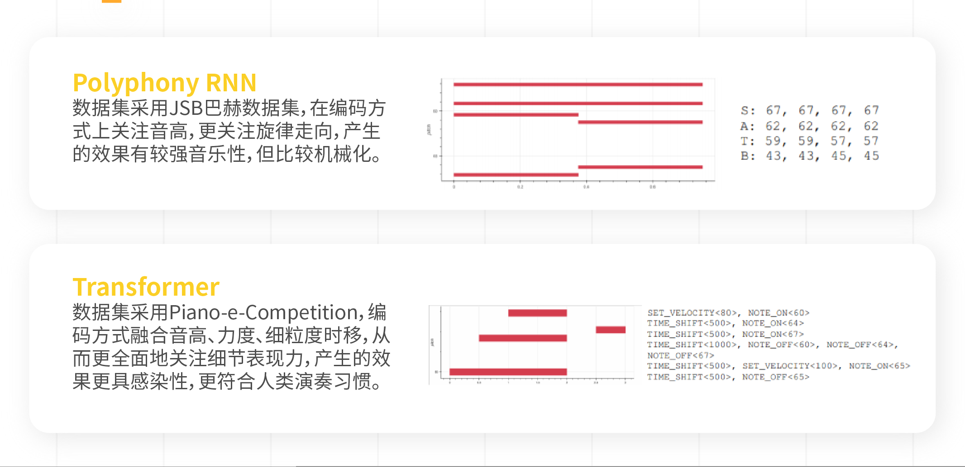

Slide 8



Music Transformer
在传统Transformer模型上引入了相对位置编码，考虑了序列元素中的相对位置信息，这种做法能够有效提高模型在长序列建模任务上的表现。

Slide 9

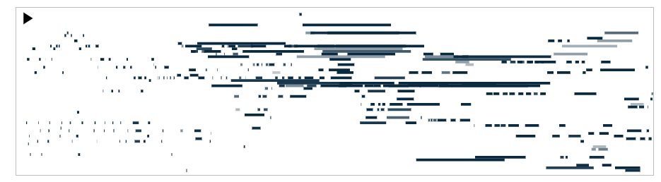

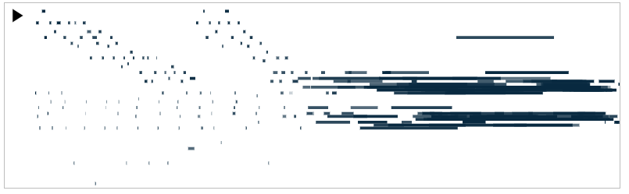
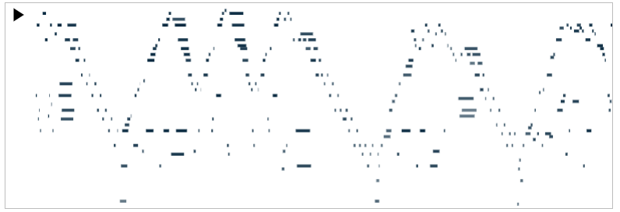
Performance RNN
Baseline Transformer
Music Transformer

Slide 10




Slide 11


Slide 12



Slide 13



Slide 14



